Slide 1

База данных для учета домашних финансов
Студент: Марков Станислав Леонидович
Специальность: 09.02.07 «Информационные системы и программирование»
Руководитель: Пунгин И.В.

Slide 2
Цель, задачи и методы исследования
Цель работы
Задачи
Разработка базы данных для учета домашних финансов с использованием СУБД PostgreSQL.
Анализ предметной области
Проектирование инфологической модели
Разработка логической и физической структуры
Реализация БД в PostgreSQL
Объект и предмет
Методы исследования
Объект: Процесс учета домашних финансов
Анализ, проектирование баз данных, моделирование.
Предмет: База данных для хранения финансовых данных

Slide 3

Актуальность работы
Автоматизация учета
В современном мире ручной учет финансов трудоемок и подвержен ошибкам. Автоматизация позволяет значительно упростить этот процесс, экономя время и силы пользователей.
Удобство анализа
Систематизированные данные облегчают анализ доходов и расходов, позволяя выявлять тенденции, оптимизировать бюджет и принимать обоснованные финансовые решения.
Надежное хранение
База данных обеспечивает централизованное, безопасное и структурированное хранение конфиденциальной финансовой информации, защищая ее от потери или несанкционированного доступа.

Slide 4
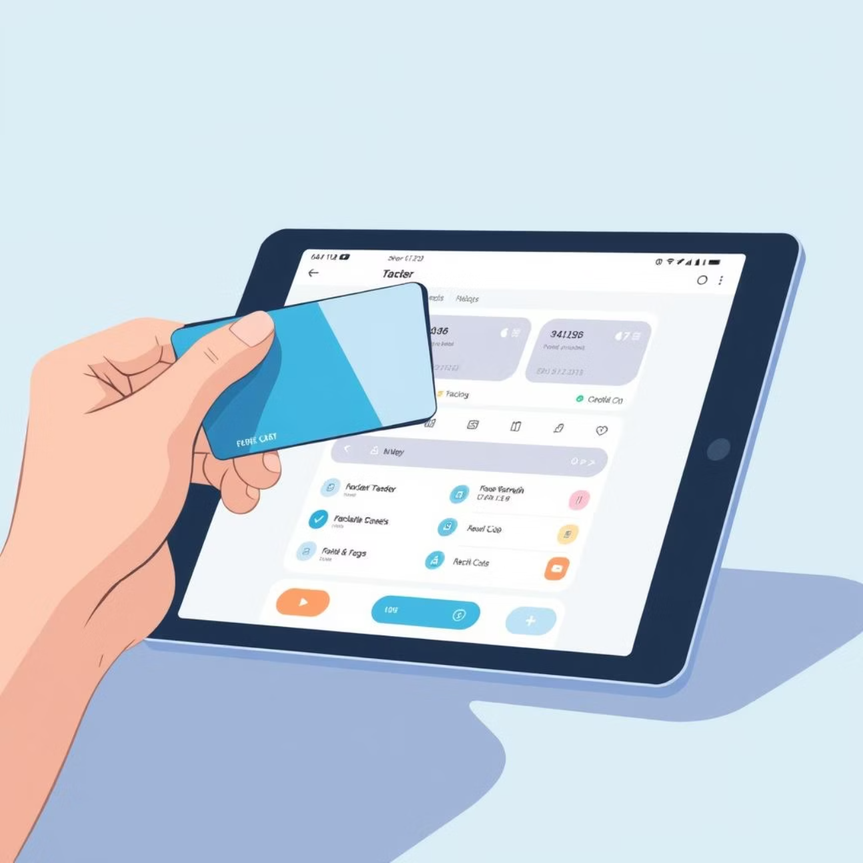
Анализ предметной области
Предметная область «учет домашних финансов» охватывает все аспекты управления личными или семейными денежными потоками. Это включает в себя фиксацию всех поступлений (доходов) и трат (расходов), категоризацию транзакций и отслеживание финансового состояния.
Основные задачи системы:
Регистрация всех финансовых операций.
Классификация доходов и расходов по категориям.
Формирование отчетов о финансовой активности.
Управление несколькими счетами (наличные, банковские карты).

Slide 5






Инфологическая модель базы данных
Инфологическая модель определяет ключевые сущности, их атрибуты и взаимосвязи, необходимые для эффективного учета домашних финансов.
Пользователи
Счета
Регистрация, аутентификация.
Наличные, банковские карты.
Операции
Доходы
Операции между счетами.
Зарплата, подработки.
Категории
Расходы
Продукты, транспорт, досуг.
Продукты, коммунальные услуги.

Slide 6
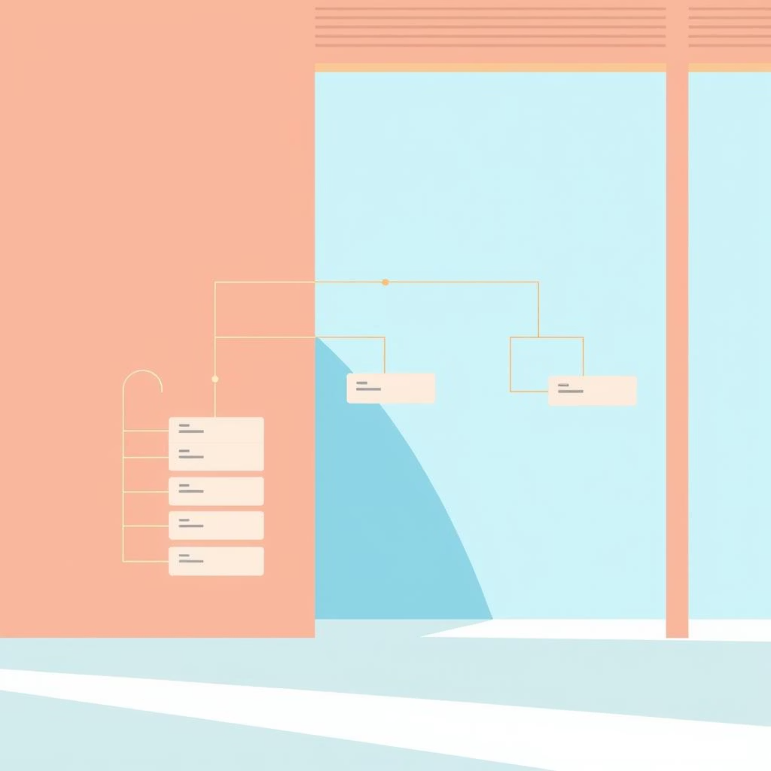
Логическая и физическая структура базы данных
Логическая структура
Преобразует инфологическую модель в таблицы, поля и связи, пригодные для реляционной базы данных. Определяет первичные и внешние ключи, типы данных для каждого атрибута.
Таблица Users: (PK)user_id, username, password_hash, created_at
Таблица Account: (PK)account_id, (FK-User)user_id, account_name, account_type, balance, created_at.
Таблица Category: (PK)category_id, category_name, type(expense/income)
Таблица payee: (PK)payee_id,(FK)user_id,payee_name
Таблица Operation: (PK)operation_id,(FK)user_id,(FK)account_id,(FK)category_id,(FK)payee_id,amount(decimal),operation_type(expence/income),operation_date,description
Физическая структура
Описывает реализацию логической модели в конкретной СУБД (PostgreSQL), включая индексы, ограничения, файловые структуры.

Slide 7
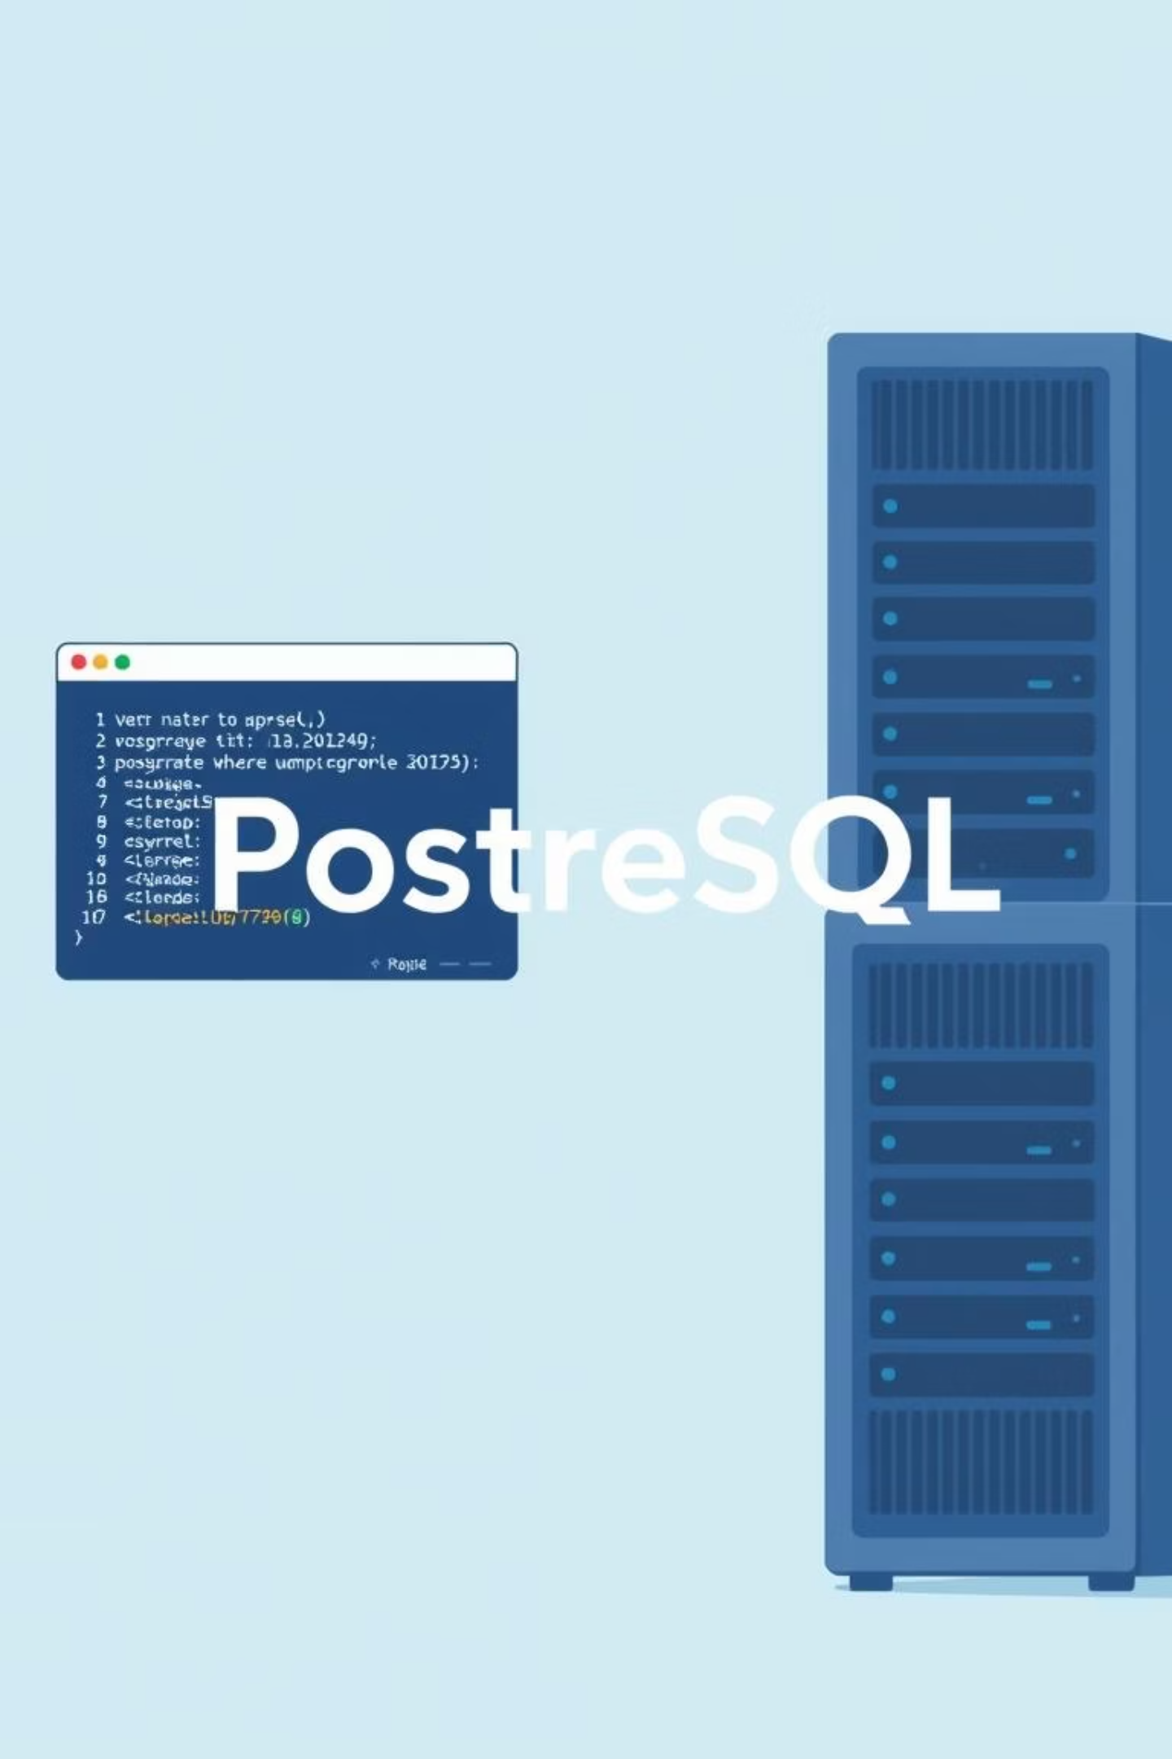
Реализация базы данных в PostgreSQL
Создание таблиц
Заполнение тестовыми данными
Определение схемы таблиц с использованием SQL DDL (Data Definition Language) команд, таких как CREATE TABLE, с указанием типов данных и ограничений.
Вставка демонстрационных записей в таблицы для проверки функциональности и тестирования запросов с использованием INSERT INTO.
Выполнение SQL-запросов
Демонстрация базовых операций (выборка, обновление, удаление, агрегатные функции) для управления финансовыми данными и получения отчетов.

Slide 8

Безопасность и взаимодействие
Вопросы безопасности
Разграничение прав доступа: Использование ролей и привилегий PostgreSQL для контроля доступа пользователей к таблицам и операциям (чтение, запись, обновление).
Создание паролей: Хранение паролей и использование их для входа в интерфейс.
Резервное копирование: Предусмотрена стратегия резервного копирования с использованием утилиты pg_dump
Взаимодействие с внешними приложениями
«Взаимодействие базы данных с настольным Java-приложением через JDBC-драйвер PostgreSQL»

Slide 9

Выводы по работе
В ходе выполнения курсовой работы была успешно разработана и реализована база данных для эффективного учета домашних финансов, отвечающая поставленным задачам.
Разработана БД
Создана функциональная база данных на PostgreSQL.
Спроектированы модели
Инфологическая, логическая и физическая модели обеспечивают структурированное хранение.
Проработана безопасность
Рассмотрены меры по обеспечению безопасности и разграничению доступа.
Взаимодействие БД
Реализовано взаимодействие БД с прикладным Java-приложением

Slide 10

Благодарю за внимание

